Slide 1
Génie de la Réaction Chimique
Conception, optimisation et
fonctionnement des réacteurs chimiques
Chemical reaction engineering

Slide 2



Jacques Mercadier
Directeur de Chimie Shanghai
Vice Président de la Fédération Gay-Lussac
Professeur à l’ENSGTI-Pau

Slide 3
Génie de la Réaction Chimique
2 réactions simultanées et instantanées:
A + B → R
B + R → S

Slide 4
A + B → R
B + R → S
Premier mode opératoire:
B
A
C_{R}
0
t

Slide 5
A + B → R
B + R → S
Second mode opératoire:
A
C_{R}
B
0
t

Slide 6
Chimie
Chemistry
Kinetics
Cinétique
chimique
Mécanique
des fluides
Thermodynamique
Fluid mechanics
Thermodynamic
Génie de la Réaction
Chimique
Heat and mass transfer
Transferts de
matière et de
chaleur

Slide 7
Compétences attendues
Écriture des bilans thermiques (chapitre III) et de matière (chapitre I) dans des réacteurs idéaux (piston et parfaitement agités)
Ces bilans doivent être écrits avec facilité dans des conditions ordinaires mais également lorsque le débit volumique varie dans le réacteur (chapitre I) , lorsque la réaction est équilibrée (chapitre I et III) ou pour plusieurs réactions se déroulant simultanément (chapitre II).

Slide 8
Chapitre I
Bilans de matière dans les
réacteur idéaux
Réaction unique
Mass balance in ideal reactors

Slide 9
Problème de la baignoire
“Une baignoire, de volume utile (jusqu’au trop plein) 0,3 m3 est alimentée par deux
robinets d’eau chaude et d’eau froide. On ouvre ces deux robinets de façon à délivrer
0,1 l.s⁻¹ d’eau froide (15°C) et 0,08 l.s⁻¹ d’eau chaude (60°C).
Bien entendu, la bonde de baignoire fuit avec un débit estimé par le plombier
(qui n’a toutefois pas pu réparer) à 0,02 l.s⁻¹.
Cette baignoire est utilisée par le fils de la maison pour fabriquer l’hydrogène
(et l’oxygène) nécessaire au fonctionnement de sa fusée (qui n’a jamais volé).
Il réalise l’électrolyse de 100 l.h⁻¹ d’eau.”
1) Ecrire les réactions d’oxydoréduction de l’eau à l’anode et à la cathode.
2) Combien de temps faut-il pour remplir la baignoire ?
3) Quel est le débit d’hydrogène produit en m³.h⁻¹ ?

Slide 10
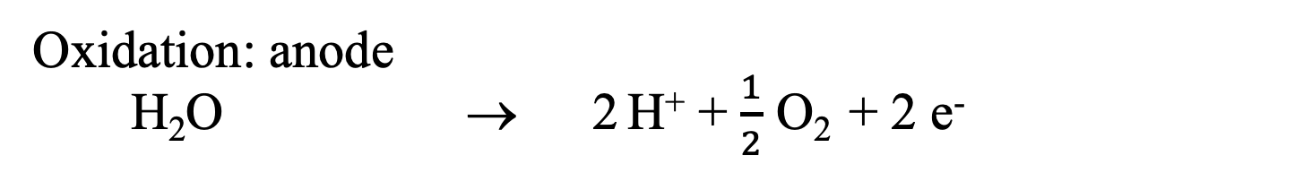
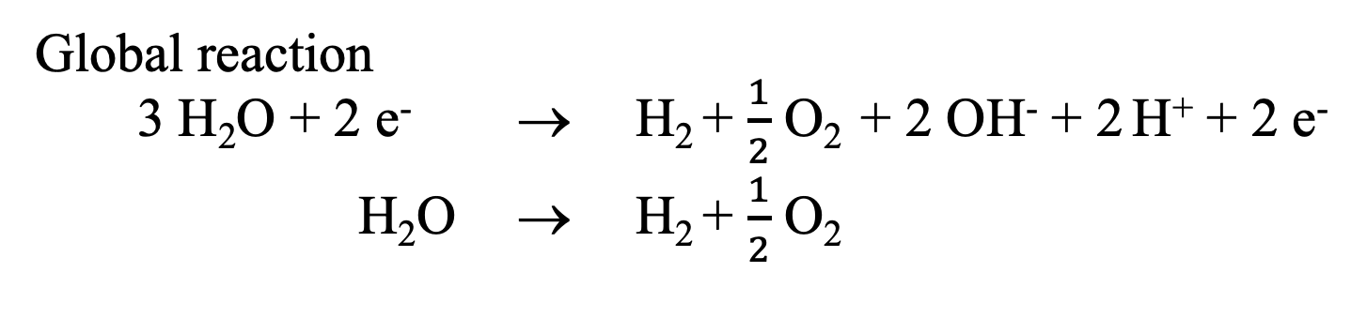
Problème de la baignoire
Reduction: cathode
2 H₂O + 2 e⁻ → H₂ + 2 OH⁻
2 H₂O

Slide 11
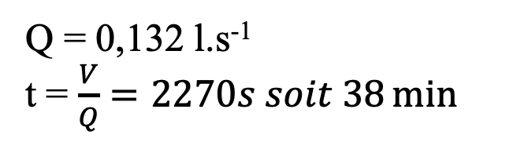
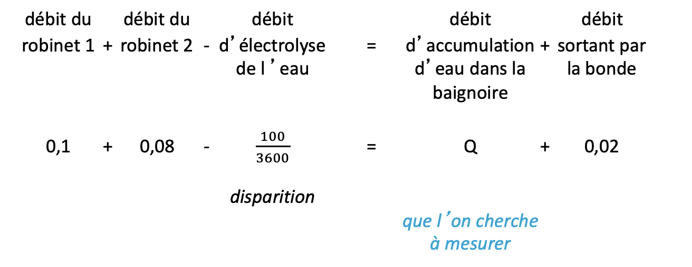
Problème de la baignoire
débit du débit du débit débit débit
robinet 1 + robinet 2 - d’électrolyse = d’accumulation + sortant par
de l ’eau d’eau dans la la bonde
baignoire
0,1 + 0,08 - $\frac{100}{3600}$ = Q + 0,02
disparition
que l’on cherche
à mesurer

Slide 12
Problème de la baignoire
Consommation d’eau: 100 l.h⁻¹
i.e. 5556 mol.h⁻¹
i.e. 134 m³.h⁻¹ (à 20°C)

Slide 13
11 Formulation générale des bilans dans les réacteurs
flux de débit de débit flux de
A + production = d ’accumulation + A
entrant chimique de A dans le sortant
de A réacteur

Slide 14
121 Réacteurs discontinus
Les différents types de réacteurs idéaux
Réacteur fermé
cuve agitée contenant
initialement la charge
à convertir
Réacteur semi-fermé
réacteur fermé comportant
une alimentation (soutirage)
F_{o}
Batch reactor

Slide 15
Les différents types de réacteurs idéaux
122 Réacteurs continus
Réacteur parfaitement
agité continu
Concentrations identiques en chaque point
⇒ composition en sortie identique à la
composition dans le réacteur
Réacteur piston
charge progressant en tranches parallèles et indépendantes où les variables d ’état sont constantes
F_{o}
F
Continuous stirred tank reactor
Plug flow reactor

Slide 16
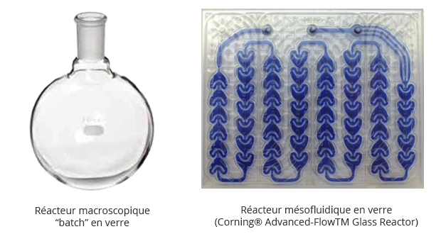
Les différents types de réacteurs idéaux
Cascade de réacteurs
parfaitement agités continus
F_{o}
F₁
F₂
F_{n}

Slide 17
Rappels de cinétique chimique.
Mesure de la progression de la réaction
131 vitesse de la réaction en réacteur fermé
Cette expression n ’est valable qu’en réacteur fermé et sous
certaines conditions
En réacteur ouvert et en régime permanent:

Slide 18
Rappels de cinétique chimique.
Mesure de la progression de la réaction
132 définition de la vitesse d’une réaction
Définition
La vitesse d’une réaction est la quantité de matière
transformée par unité de temps et par unité d’une extensité
(volume du réacteur, masse ou surface d’un catalyseur…).
C’est donc un débit spécifique de transformation chimique.
Elle s’exprime en:
mol.s⁻¹.(unité de volume du réacteur)⁻¹
mol.s⁻¹.(unité de masse du catalyseur)⁻¹...

Slide 19
Rappels de cinétique chimique.
Mesure de la progression de la réaction
Expression de la vitesse d’une réaction
1331 Réaction irréversible
Le plus souvent, la loi de vitesse se met sous la forme:
C_{Ai}: Concentration (ou pression partielle) en réactif A_{i}
n_{i}: Ordre partiel par rapport à la substance A_{i}
k: Constante de vitesse de la réaction
(d ’après la loi d’Arrhénius) k:
T: Température absolue (K)
E: Energie d’activation (J.mol⁻¹)
k_{o}: Facteur de fréquence (pré-exponentiel)

Slide 20
1332 Réaction équilibrée
Rappels de cinétique chimique.
Mesure de la progression de la réaction
r₁
Pour une réaction de type: A + B C
r₂
Avec à l ’équilibre thermodynamique:
r = 0

Slide 21
1341 Système fermé
Rappels de cinétique chimique.
Mesure de la progression de la réaction
134 Notion de taux de conversion d ’un réactif A
Reaction rate
Soit, en milieu indilatable C_{A} = C_{Ao} (1 - X_{A})
For constant density
n_{Ao}: Quantité initiale de réactif A (t = 0)
Initial number of moles of reacting component
n_{A}: Quantité de réactif A à t

Slide 22
1342 Système ouvert
Rappels de cinétique chimique.
Mesure de la progression de la réaction
Soit, en milieu indilatable C_{A} = C_{Ao} (1 - X_{A})
F_{Ao}: débit de réactif A à l ’entrée du réacteur (mol.s⁻¹)
Molar feed rate of reactant
F_{A}: débit de réactif A à la sortie du réacteur (mol.s⁻¹)

Slide 23
14 Examen d’une étude
en réacteur idéal
Principales questions à se poser pour établir un bilan de
matière sur le composé A en réacteur idéal
(hors transfert de chaleur)
Réactions
Réaction unique, stœchiométrie
Réaction irréversible ou équilibrée
Cinétique
Extensité à laquelle est rapportée la vitesse de réaction

Slide 24
14 Examen d’une étude
en réacteur idéal
Ecoulement
Régime permanent (pour les réacteurs ouverts)
⇒ pas d ’accumulation
milieu indilatable
* Réacteur continu Q_{Entrée} = Q_{Sortie} = Q_{o}
F_{Ao} = Q_{E} C_{Ao} = Q_{o} C_{Ao}
F_{A} = Q_{S} C_{A} = Q_{o} C_{A}
* Réacteur fermé ⇒

Slide 25
14 Examen d’une étude
en réacteur idéal
Pour une réaction d ’équation
ou ν_{j} est le coefficient stœchiométrique:
ν_{j} < 0 ⇒ A_{j} est consommé par la réaction (réactif)
ν_{j} > 0 ⇒ A_{j} est formé par la réaction (produit)
Le nombre de mol est invariant si:
Ecoulement
Le milieu est indilatable si les deux conditions suivantes sont réunies:
1 Les conditions physiques (T et P) n ’évoluent pas
ou La réaction se déroule en phase liquide (approximation)
2 Le nombre de mole est invariant au cours de la réaction
ou Les réactifs sont fortement dilués par un inerte (approximation)

Slide 26
14 Examen d’une étude
en réacteur idéal
Réacteur
* Fermé
⇒ flux d ’entrée et de sortie nuls
F_{Ao} = F_{A} = 0
* Semi fermé
⇒ flux d ’entrée ou de sortie nul

Slide 27
Réacteur fermé parfaitement
agité
flux de débit de débit flux de
A + production = d ’accumulation + A
entrant chimique de A dans le sortant
de A réacteur
0 ν_{A} r V 0

Slide 28
Réacteur fermé parfaitement
agité
151 cas d’une réaction du 1er ordre (r = k C_{A})
On suppose le milieu indilatable
A → produits
Ces réactions sont du type:
A + νB → produits (ordre 0/B ou large excès
de B: r = k_{o} C_{A} C^{n}_{Bo} ≈ k C_{A}
milieu
indilatable

Slide 29
Réacteur fermé parfaitement
agité
152 cas d ’une cinétique r = k_{o}. Volume de réacteur variable
Soit la réaction: A → B + C (P et T constants)
Le réacteur est alimenté en A pur
Quelle est la valeur de X?
Bilan sur le réactif A:

Slide 30

Réacteur fermé parfaitement
agité
A → B + C (P et T constants)
Bilan sur le réactif A:
n_{o} = n_{Ao}
n_{A} = n_{Ao} (1 - X_{A})
n_{B} = n_{Ao} X_{A}
n_{C} = n_{Ao} X_{A}
n = n_{A} + n_{B} + n_{C} + = n_{Ao} (1 + X_{A})
Loi des gaz parfaits:
PV_{o} = n_{o} RT PV = n RT
$$\frac{V}{V_{o}} = \frac{n}{n_{o}}$$
⇒ V = V_{o} (1+X_{A})

Slide 31
Réacteur fermé parfaitement
agité
Bilan sur le réactif A:
- n_{Ao} dX_{A} = - k_{o} V_{o} (1 + X_{A}) dt (n_{Ao} = C_{Ao} V_{o})

Slide 32
Semibatch reactor
16 Réacteur semi-fermé uniforme
Dans le cas où un réactif A est ajouté dans le réacteur
flux de débit de débit flux de
A + production = d ’accumulation + A
entrant chimique de A dans le sortant
de A réacteur
F_{Ao} ν_{A} r V 0

Slide 33
Perfectly mixed flow reactor (CSTR) in steady-state
Réacteur parfaitement agité
continu en régime permanent
Un réacteur agité est caractérisé par la composition
instantanément uniforme du mélange réactionnel qu’il contient.
Ceci implique que la composition du mélange en sortie
est identique à celle du réacteur au même instant.

Slide 34
Réacteur parfaitement agité
continu en régime permanent
flux de débit de débit flux de
A + production = d’accumulation + A
entrant chimique de A dans le sortant
de A réacteur
F_{Ao} ν_{A} r V 0 F_{A}
Q_{o} C_{Ao} ν_{A} r V 0 Q C_{A}
C_{Ao} 0

Slide 35
171 Temps de passage dans un réacteur continu
Réacteur parfaitement agité
continu en régime permanent
Si Qo est mesuré dans les conditions de température et de pression qui
règnent à l’entrée du réacteur, τ est le temps nécessaire pour faire passer
dans le réacteur un volume de mélange égal à son propre volume (ou le
temps nécessaire pour remplir le réacteur).
Dans certaines conditions (milieu indilatable, écoulement purement
convectif à l’entrée et à la sortie du réacteur), τ est égal au temps de
séjour moyen du mélange réactionnel
τ est appelé temps de passage (Space time)
Intérêt: Permet d’exprimer les résultats en fonction d’un temps caractéristique sans connaître les dimensions
absolues de l’installation.

Slide 36
Réacteur parfaitement agité
continu en régime permanent
Expression de Da établie pour
une réaction d ’ordre n par rapport à
un réactif A
Les résultats peuvent également être exprimé en fonction
d ’un nombre adimensionnel de Damkhöhler.

Slide 37
172 réaction sans dilatation de cinétique r = k C_{A} C_{B}
Réacteur parfaitement agité
continu en régime permanent
Rappel: régime permanent
Réaction de type: A + ν_{B} B → produits
B est supposé être en excès
flux de débit de débit flux de
A + production = d ’accumulation + A
entrant chimique de A dans le sortant
de A réacteur
C_{Ao} 0

Slide 38
Réacteur parfaitement agité
continu en régime permanent
Bilan sur le réactif A:
C_{Ao} - k C_{A} C_{B} τ = C_{A}
Le milieu étant indilatable C_{A} = C_{Ao} (1 - X_{A})
C_{B} = C_{Bo} - ν_{B} C_{Ao} X_{A}
C_{Ao} - k C_{Ao} (1 - X_{A}) (C_{Bo} - ν_{B} C_{Ao} X_{A} ) τ = C_{Ao} (1 - X_{A})
X_{A} = k (1 - X_{A}) (C_{Bo} - ν_{B} C_{Ao} X_{A} ) τ

Slide 39
173 Pyrolyse de l’éthane
Réacteur parfaitement agité
continu en régime permanent
La réaction se déroule à 1000 K; à ces niveaux de température, elle est
quasiment irréversible et du premier ordre par rapport à l ’éthane.
C₂H₆ → C₂H₄ + H₂ k = 0,132 s⁻¹ (1000K)
k
La réaction se déroule en phase gazeuse sous pression atmosphérique à partir
d’éthane pur (Q_{o} = 1 cm³.s⁻¹ à T_{o} = 27°C) dans un réacteur de 120 cm³.
On cherche à déterminer le taux de conversion de l’éthane.

Slide 40
Réacteur parfaitement agité
continu en régime permanent
Bilan sur l’éthane:
F_{Ao} - k C_{A} V = F_{A}
Le milieu n’étant pas indilatable
F_{o} = Q_{o} C_{Ao} = F_{Ao} F_{A} = Q C_{A} = F_{Ao} (1 - X_{A})
F_{B} = Q C_{B} = F_{Ao} X_{A} F_{C} = Q C_{C} = F_{Ao} X_{A}
F = F_{A} + F_{B} + F_{C} = F_{Ao} (1 + X_{A})

Slide 41
Réacteur parfaitement agité
continu en régime permanent
Loi des gaz parfaits:
P_{o} Q_{o} = F_{Ao} RT_{o} P_{o} Q = FRT

Slide 42
Réacteur parfaitement agité
continu en régime permanent
Bilan sur l’éthane:
Q_{o} C_{Ao} - k C_{A} V = Q_{o} C_{Ao} (1 - X_{A})
C_{Ao} - k C_{A} τ = C_{Ao} (1 - X_{A})
k C_{A} τ = C_{Ao} X_{A}
⇒ X_{A} = 0,733

Slide 43
18 Réacteur en écoulement piston
en régime permanent
F_{A}
dV
F_{A} + dF_{A}
Bilan dans une tranche de réacteur
de volume élémentaire dV
flux de débit de débit flux de
A + production = d’accumulation + A
entrant chimique de A dans le sortant
de A réacteur
F_{A} ν_{A} r dV 0

Slide 44
18 Réacteur en écoulement piston
en régime permanent
ν_{A} = -1
F_{A} = Q C_{A} = F_{Ao} (1 - X_{A}) ⇒ dF_{A} = - F_{Ao} dX_{A}
r dV = F_{Ao} dX_{A} = Q_{o} C_{Ao} dX_{A}
r dτ = C_{Ao} dX_{A}

Slide 45
181 Réaction du 1er ordre (r = k C_{A}) sans dilatation
18 Réacteur en écoulement piston
en régime permanent
Q = Q_{o}, F_{A} = Q_{o} C_{A} ⇒ C_{A} = C_{Ao} (1 - X_{A})
k C_{Ao} (1 - X_{A}) dτ = C_{Ao} dX_{A}
Expression analogue à celle obtenue
en réacteur fermé

Slide 46
182 Oxydation catalytique du dioxyde de soufre
18 Réacteur en écoulement piston
en régime permanent
SO₂ + ½ O₂ SO₃
A B C
L ’expression de la vitesse de réaction lorsque l ’on utilise un catalyseur
au vanadium est de la forme:
Les pressions sont exprimées en atmosphère; les constantes cinétiques sont:
On traite un mélange contenant 6,26% de SO₂, 8,30% de O₂ et 85,44% d ’inerte
à 750 K dans un réacteur piston. La pression totale est successivement fixée à
1 puis 2 atm.

Slide 47
18 Réacteur en écoulement piston
en régime permanent
Quelle est la masse de catalyseur (w) à mettre en œuvre pour obtenir un taux de
conversion X donné?
Analyse du problème en fonction des questions posées au §14:
Réaction unique, équilibrée de cinétique complexe mais connue
Régime permanent
Réacteur Piston
Dilatation chimique
Bilan sur SO₂ (réactif en défaut):
On calcule le débit molaire à l ’entrée du réacteur pour chacun des composants:
F_{o} = F_{Io} + F_{Ao} + F_{Bo} = 3,016.10 ⁻³ kmol.s⁻¹; F_{Io} = 2,577.10 ⁻³ kmol.s⁻¹
F_{Ao} = 1,888.10 ⁻⁴ kmol.s⁻¹; F_{Bo} = 2,503.10 ⁻⁴ kmol.s⁻¹; F_{Co} = 0

Slide 48
18 Réacteur en écoulement piston
en régime permanent
Débit molaire dans le réacteur en chacun des composants:
F_{I} = F_{Io} F_{A} = F_{Ao} (1 - X_{A})
F_{B} = F_{Bo} - ½ F_{Ao} X_{A} F_{C} = F_{Ao} X_{A}
F = F_{Io} + F_{Ao} (1 - X_{A}) + F_{Bo} - ½ F_{Ao} X_{A} + F_{Ao} X_{A}
F = F_{o} - ½ F_{Ao} X_{A}

Slide 49
18 Réacteur en écoulement piston
en régime permanent

Slide 50
18 Réacteur en écoulement piston
en régime permanent

Slide 51
Oxydation de SO2 en réacteur piston
18 Réacteur en écoulement piston
en régime permanent
1 bar

Slide 52
Oxydation de SO2 en réacteur piston
18 Réacteur en écoulement piston
en régime permanent
1 bar
2 bar

Slide 53
Réaction de type: A → produits, r = k C^{n}_{A}, isotherme
(Si indilatable)
I est le taux d ’inerte:

